Slide 1

Inspelen op Innovaties
Keuzedeel Dienstverlener Breed
Thema 4 Kijk op het Beroep
Uitwerking Portfolio opdracht 5

Slide 2
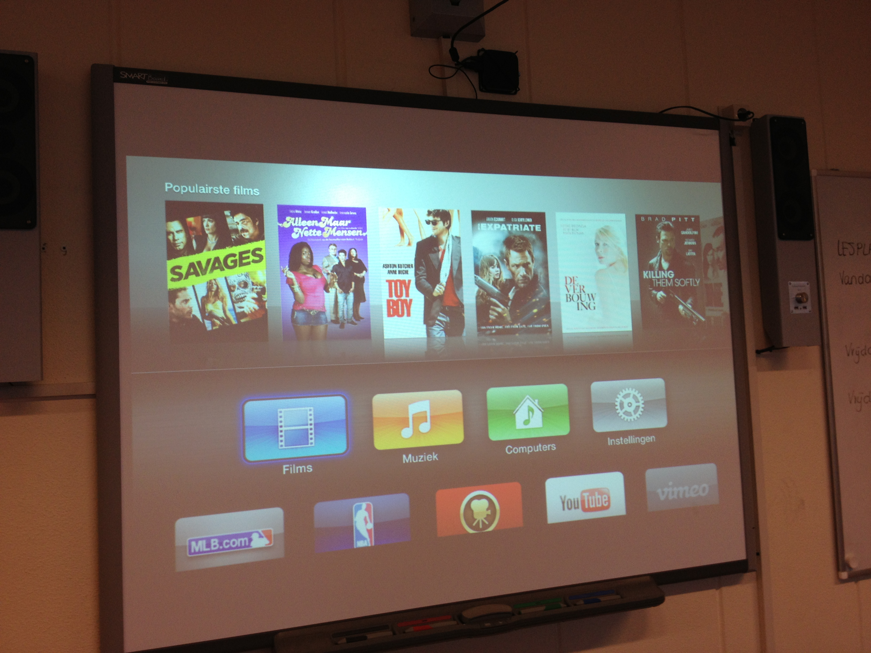

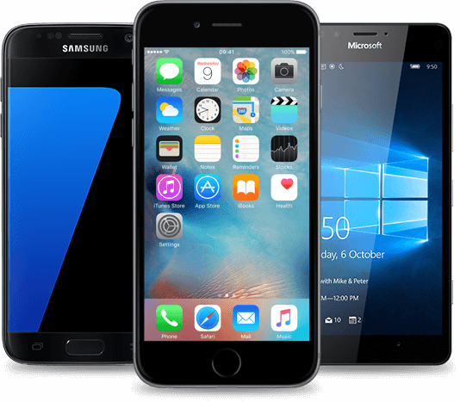
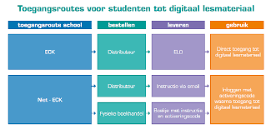
Leerkracht 2018
Apparatuur:
Laptop
Smartboard
Digitaal lesmateriaal
Smartphone

Slide 3
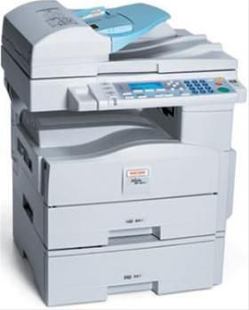
Leerkracht 2018
Machines
Printer
Kopieermachine
Scanner

Slide 4




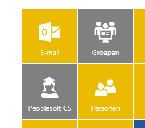
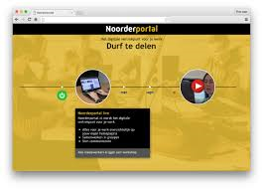
Leerkracht 2018
Communicatiemiddelen
Smartphone
Internet
Noorderportal
Whatsapp
Sociale media
Skype

Slide 5

Leerkracht 2018
Vervoermiddelen (mobiliteit)

Slide 6
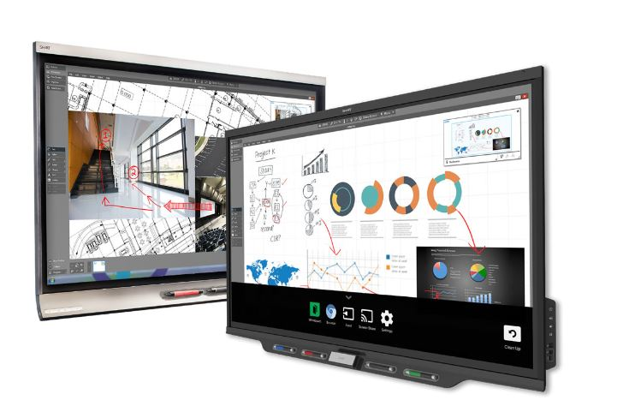
Leerkracht 2028
Apparatuur
Smartboard zonder laptop
Alleen nog maar digitaal lesmateriaal

Slide 7
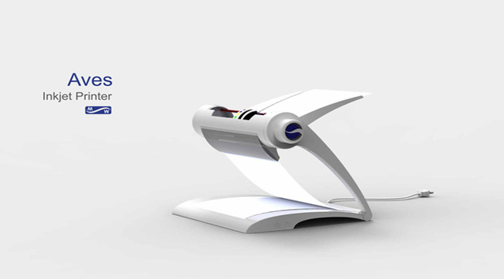
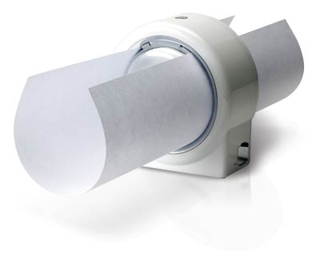
Leerkracht 2028
Machines
Bijna niets meer printen of kopiëren
Kleinere machines

Slide 8
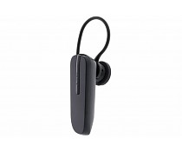
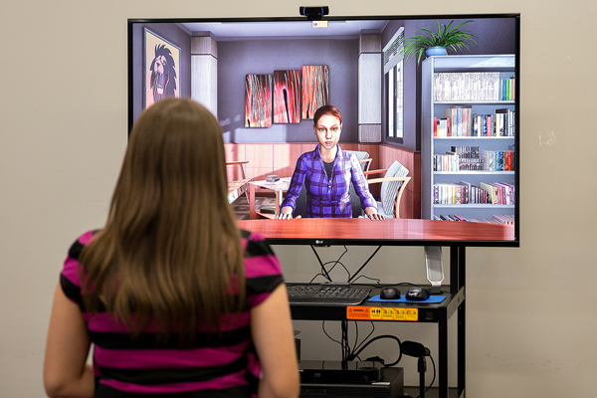
Leerkracht 2028
Communicatiemiddelen
Bluetooth headset
Contact via Skype
Uitbreiding Noorderportal
Virtuele docenten

Slide 9

Leerkracht 2028
Vervoermiddelen (mobiliteit)
Nieuw mobiliteitsbeleid Noorderpoort:
Openbaar vervoer
Elektrische fiets
Carpoolen

Slide 10
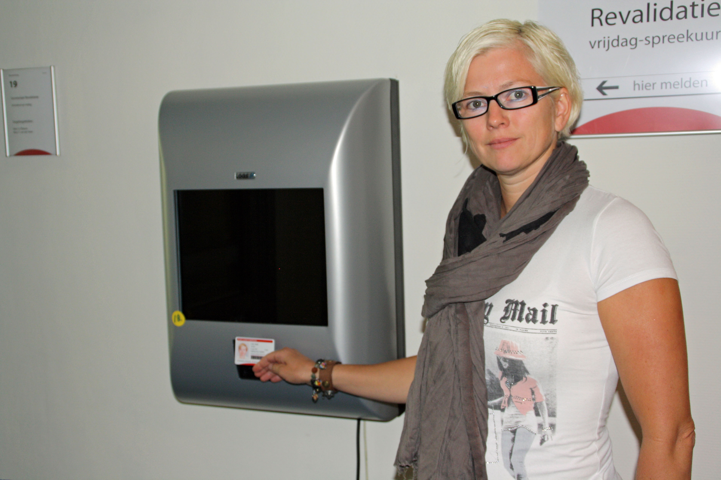
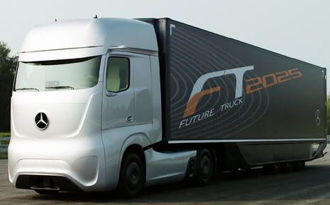
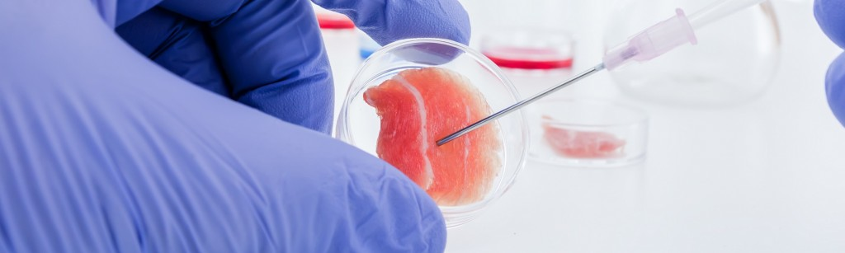
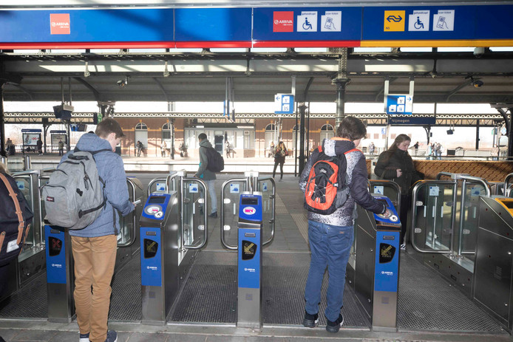
Verdwijnende beroepen
Receptionist
Conducteur
Veehouder
Chauffeur

Slide 11
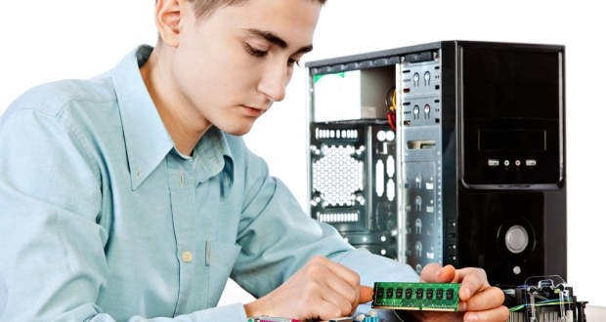

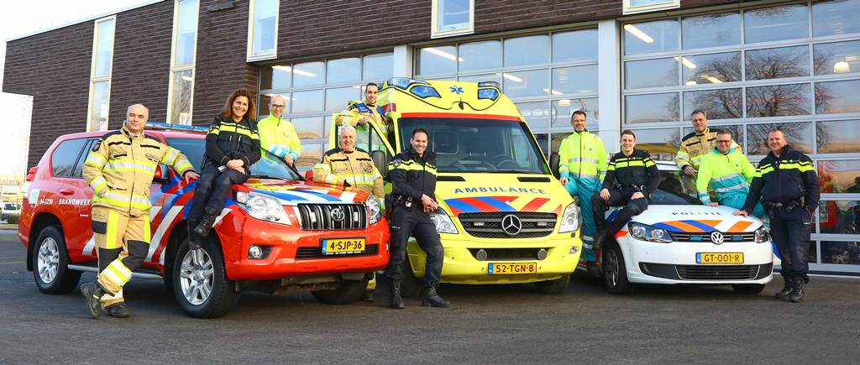
Blijvende beroepen
ICT ’er
Hulpdiensten
Architect
Leerkracht

Slide 12

Toekomstige beroepen?
Ontwikkelaar moleculaire voeding
Ontwerper 3D printen
Robot programmeur
Ruimtereis specialist

Slide 13

Innovatiever Onderwijs
Wat wil jij als student?

Slide 14
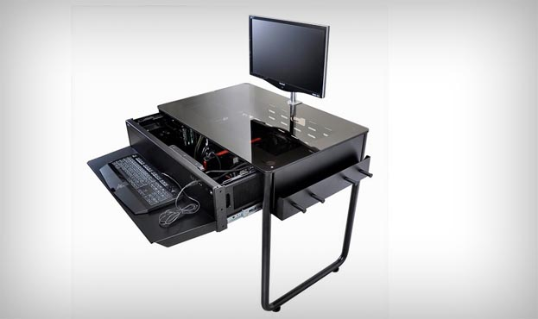
Innovatiever onderwijs
Bureau met ingebouwde computer
Vaste internetverbinding
Tijdsbesparing
Eigen inlog
Eigen lesprogramma
Alles digitaal
Gelijkheid
Geen kabels

